Slide 1

REPOSITÓRIOS DE
SOFTWARES EDUCACIONAIS
Profª Juliana Schivani
juliana.schivani@ifrn.edu.br
docente.ifrn.edu.br/julianaschivani

Slide 2
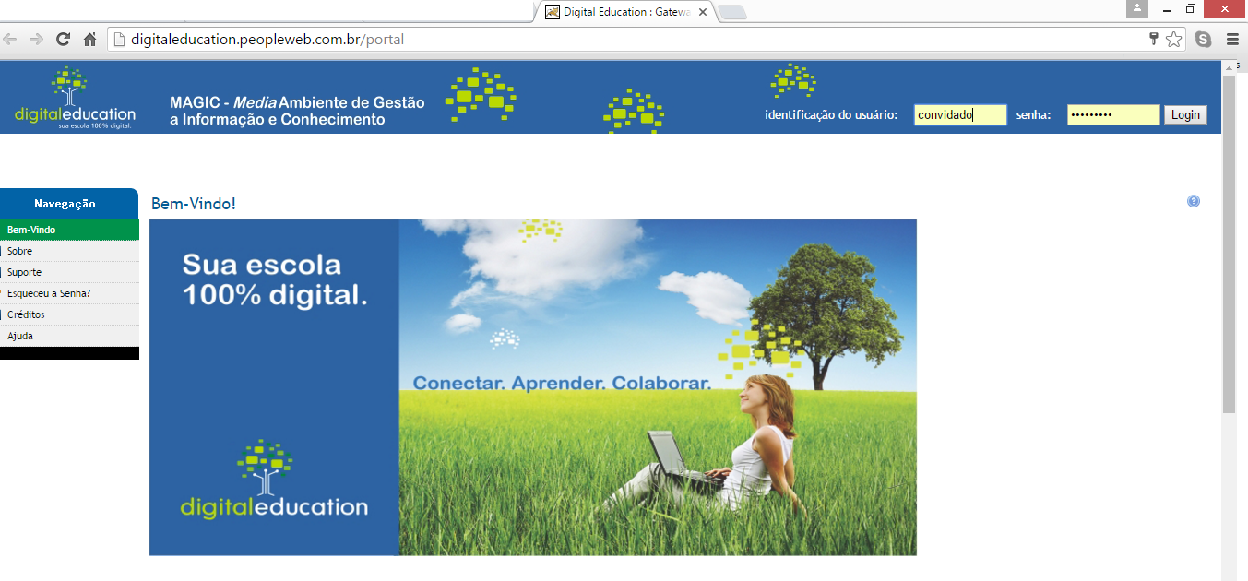
convidado

Slide 3
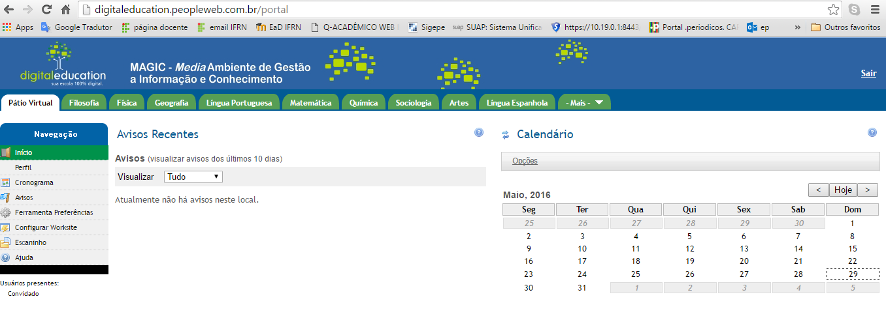

Slide 4
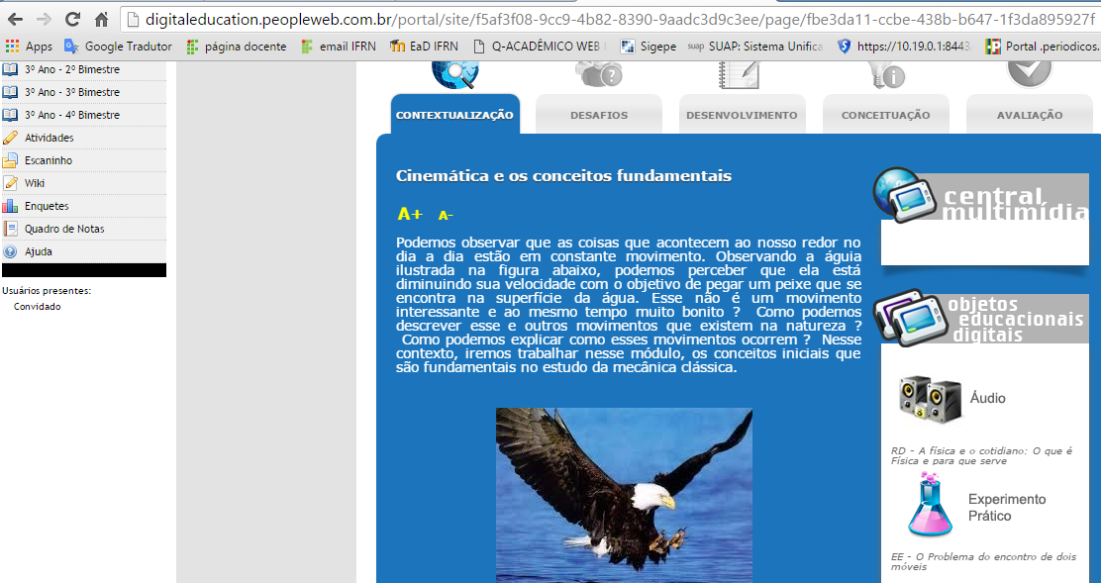

Slide 5
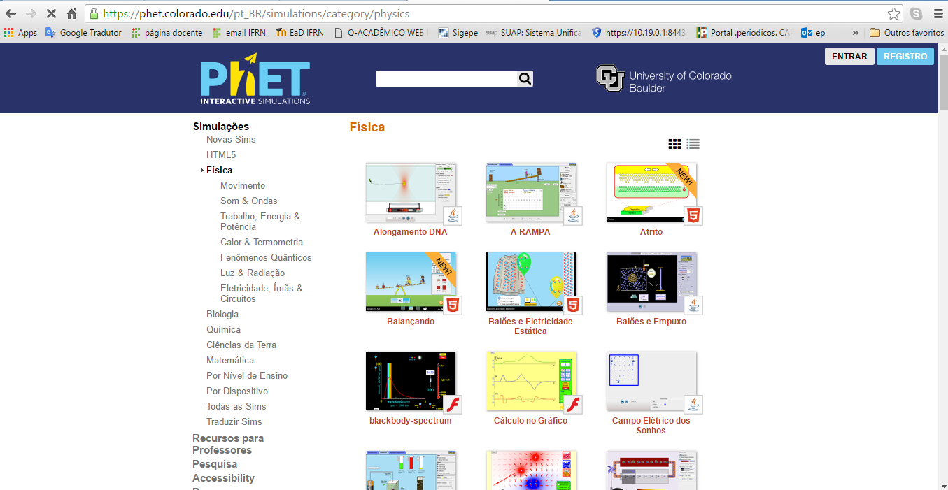

Slide 6
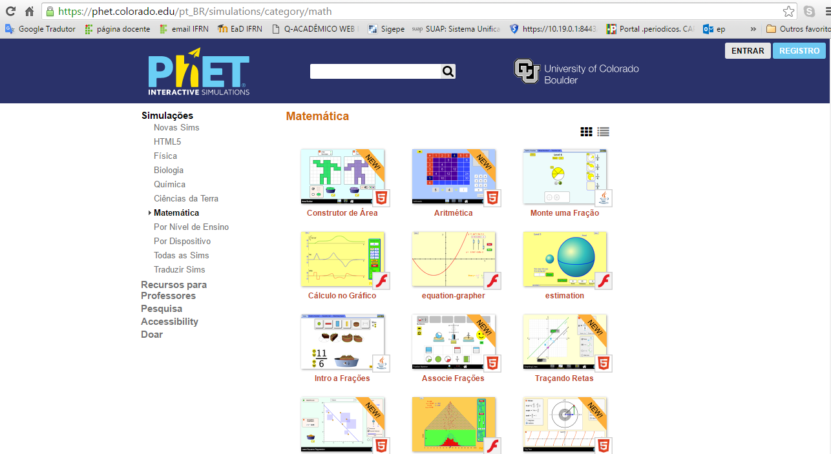

Slide 7
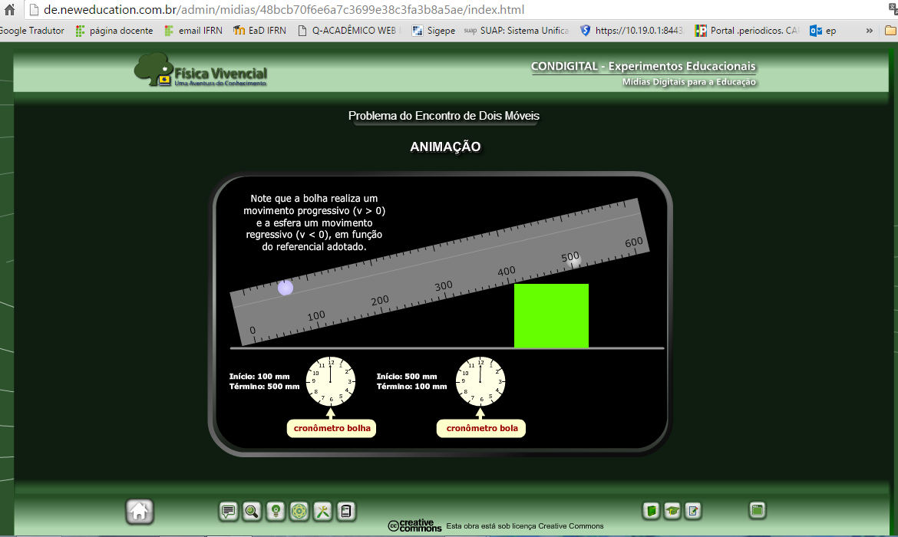

Slide 8
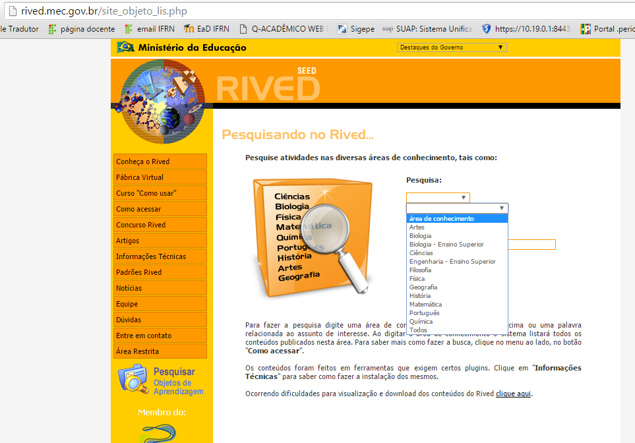

Slide 9
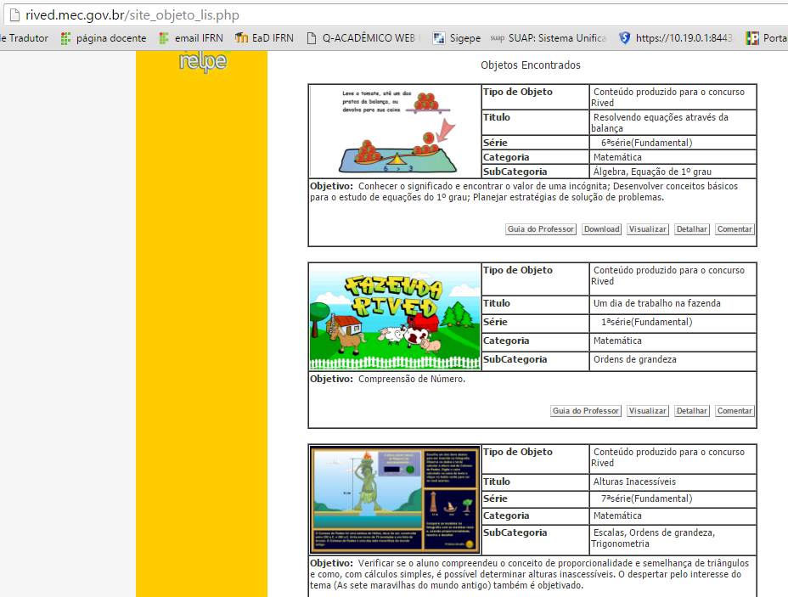

Slide 10
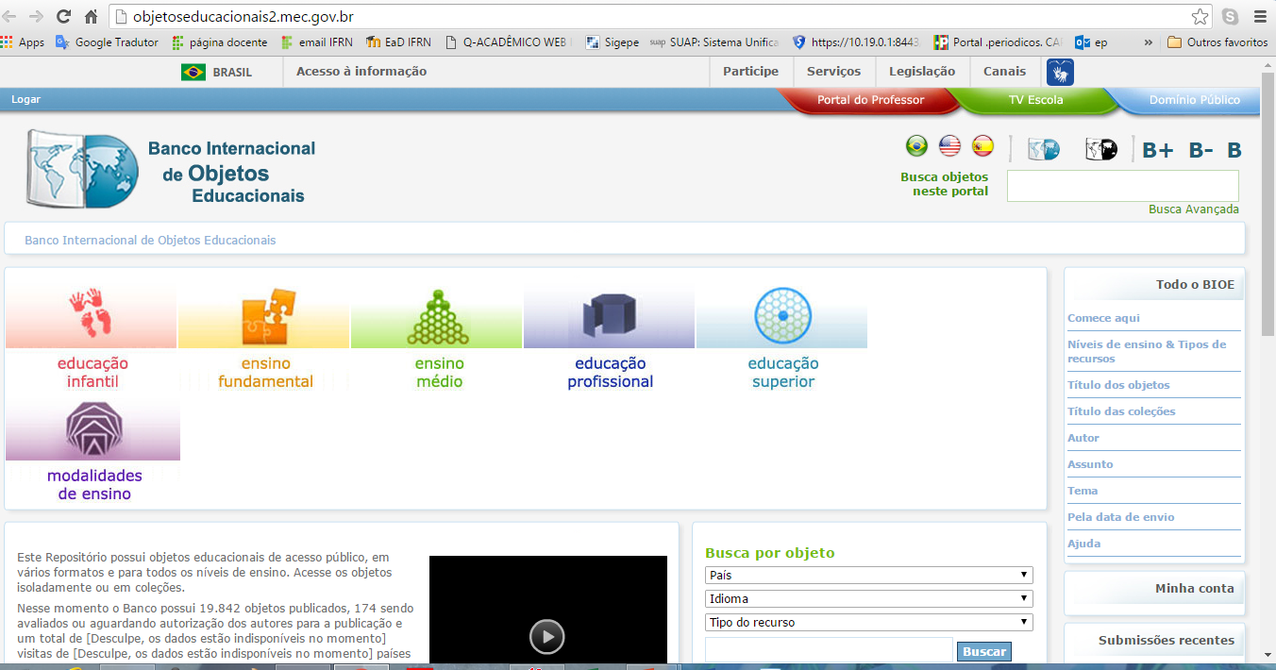

Slide 11
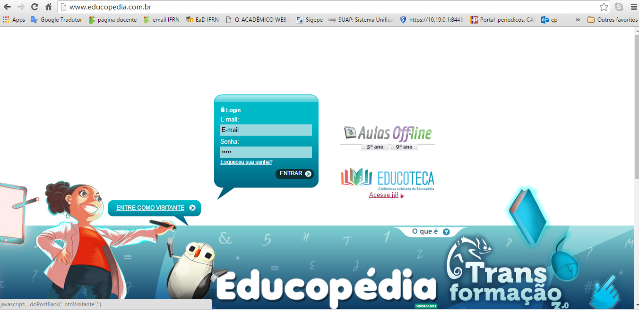

Slide 12
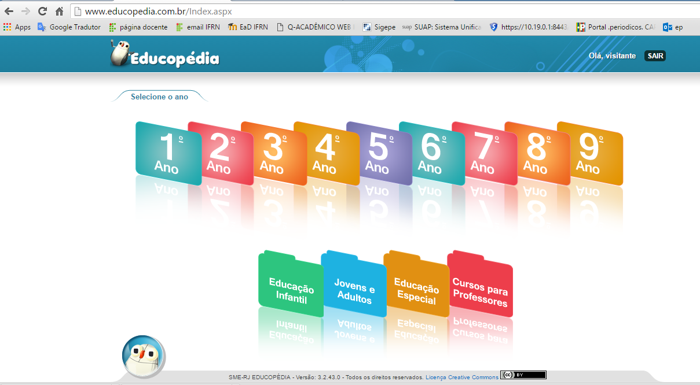

Slide 13
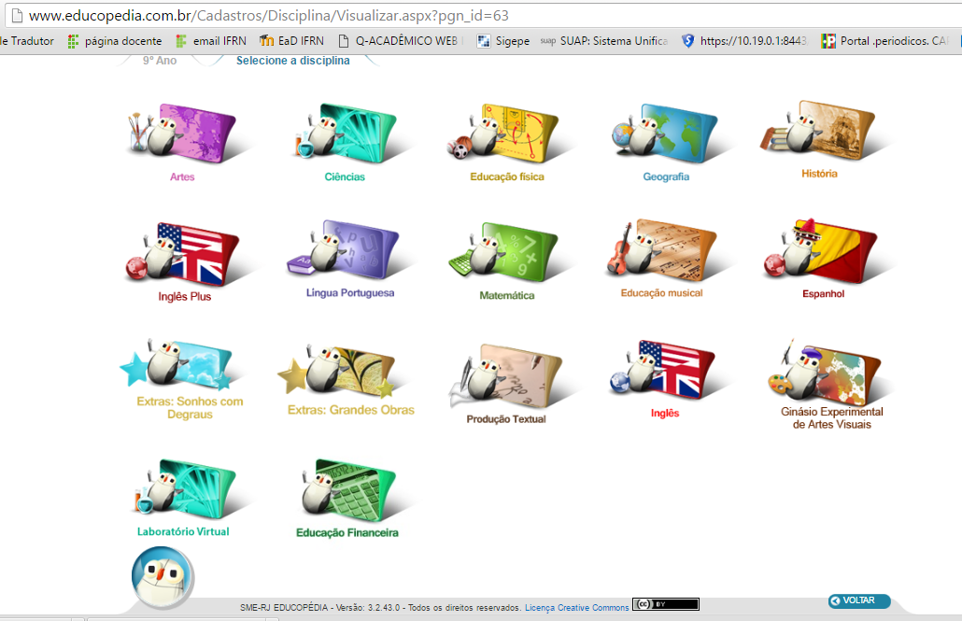

Slide 14
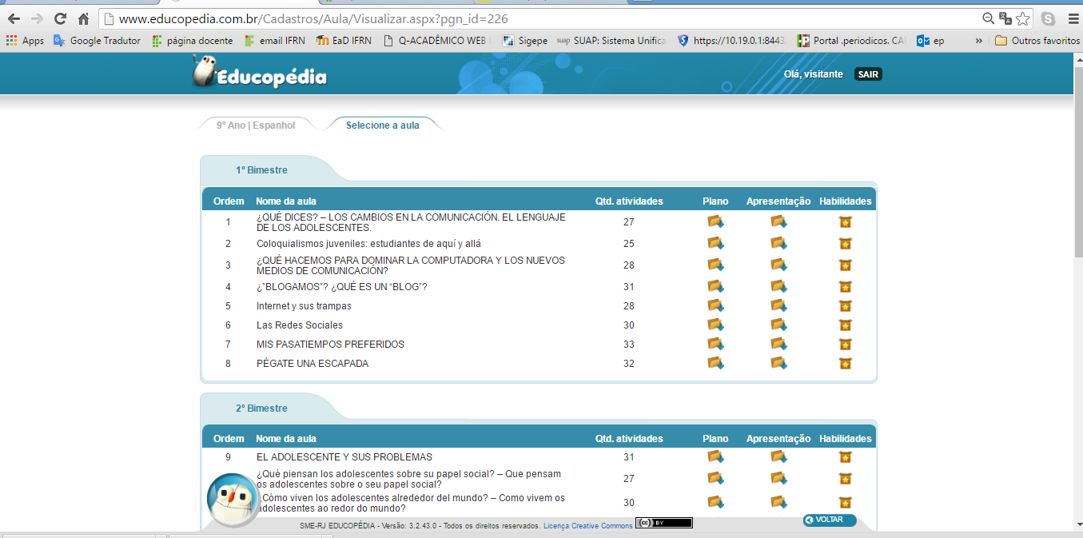
Os slides de apresentação e plano contém hiperlinks que direcionam para uma página na internet com um jogo educacional específico da aula; um experimento; uma atividade virtual; etc.

Slide 15
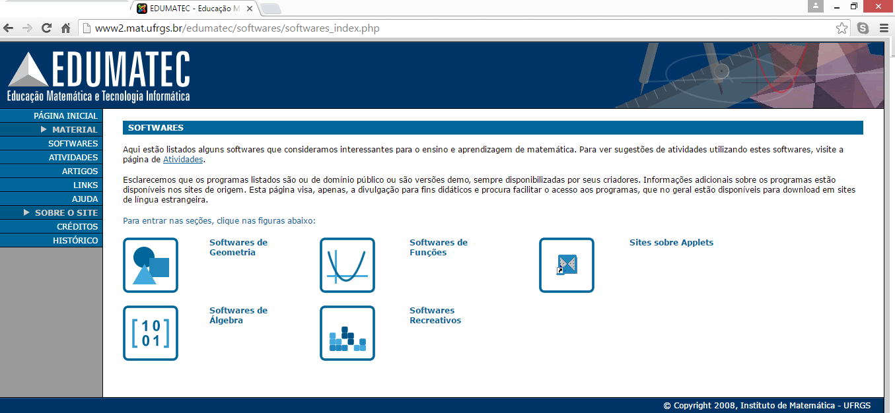

Slide 16
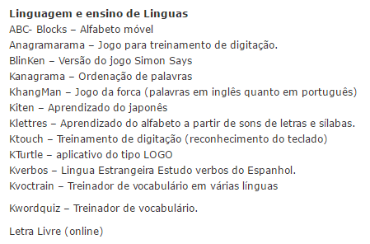
Softwares livres na educação:
https://softwarelivrenaeducacao.wordpress.com/softwares-livres-educacionais/

Slide 17
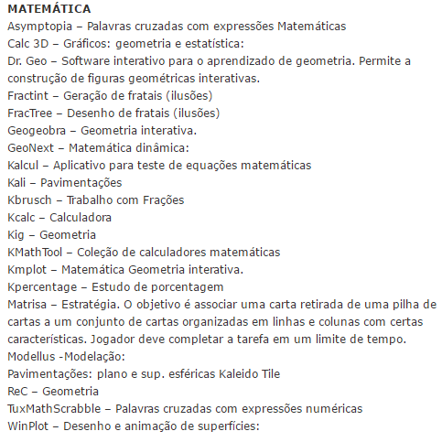
Softwares livres na educação:
https://softwarelivrenaeducacao.wordpress.com/softwares-livres-educacionais/

Slide 18
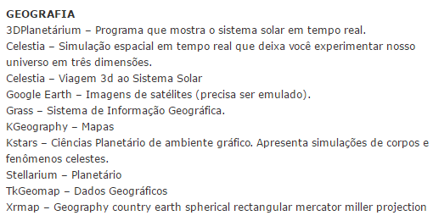
Softwares livres na educação:
https://softwarelivrenaeducacao.wordpress.com/softwares-livres-educacionais/

Slide 19
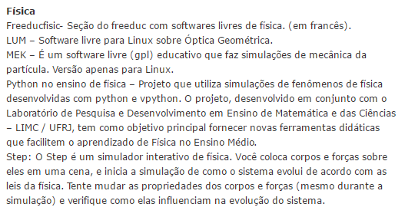
Softwares livres na educação:
https://softwarelivrenaeducacao.wordpress.com/softwares-livres-educacionais/

Slide 20


Slide 21

AUTONOMIA

Slide 22

Em trio...
*Escolher um software educacional na sua área e em uma vídeo aula:
  Apresentar o software (suas ferramentas, recursos, layout, etc);
  Fazer uma atividade no software, explicando, no vídeo, o nível de ensino e conteúdos abordados na atividade.
  Entrega: 06/06/2016 pelas nuvens

Slide 23
REPOSITÓRIOS DE
SOFTWARES EDUCACIONAIS
Profª Juliana Schivani
juliana.schivani@ifrn.edu.br
docente.ifrn.edu.br/julianaschivani

